Slide 1



今月の売上成績報告
担当者別売上
全体成果
主要担当者別の売上高を視覚化し、トップセールスと成長率を示す。
全体売上総額と目標比率を比較し、達成度を定量的に把握する。
本スライドでは、各担当者別の売上データを分析し、全体的な業務パフォーマンスと今後の施策方向性を明確化します。
課題点
低転換率や業績停滞の原因箇所を特定し、課題リスト化する。
Notes:
本日ご報告は、主要担当者別売上成績の詳細と全体目標との比較、課題点分析、改善策提案の四部構成です。まずトップパフォーマーのデータを共有し、その後総合売上成績を図表で示します。続いて業務面で確認できたボトルネックと低成績要因を取り上げ、最後に対策として商品ライン拡充・プロモーション強化を提案いたします。本プレゼンは20分程度の予定で進行し、質疑応答は終了後にお受けします。

Slide 2


全体パフォーマンス概要
売上ばらつき
最大と最小の金額差が大きく、売上に偏りがあります。
売上総額は7,432,417円で、平均値は2,477,472円です。最大売上5,000,000円（田中）と最低34,918円（佐藤）の差が大きく、トップ担当者の貢献率が全体の67％を占めています。
トップ依存度
最高担当者である田中の売上が全体の67％を占めており、依存度が高いです。
Notes:
本スライドでは、全体の売上実績を把握します。総額・平均値・最大/最小値に加え、トップ担当者の貢献率が高く、業務分散の課題を示唆しています。このデータから売上安定化戦略と担当者間での均等な売上配置を検討する必要があります。

Slide 3
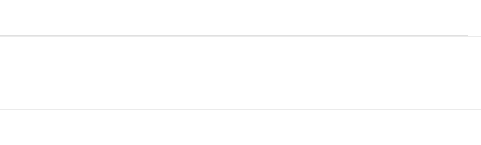


担当者
売上高（円）
割合
個別担当者比較
田中
5,000,000
67.23%
橋本
2,397,499
32.25%
1か月間の各担当者売上額と割合を示す表です。
佐藤
34,918
0.47%
Notes:
この表は、1か月間の業績を担当者単位で可視化したものです。田中さんが全体売上の約67％を占め、橋本さんが約32％、佐藤さんは残り0.5％と極めて小規模です。この構成から、課題担当者と強みが一目で明確になります。さらに棒グラフでは各担当者の売上額差異を視覚的に比較できるため、意思決定や改善策立案に有効です。

Slide 4
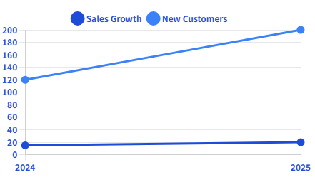
洞察と次のステップ
田中は優秀だが上限到達を示唆。橋本は堅実な伸長余地あり。佐藤は売上低迷原因分析が不可欠。来月はターゲット市場拡大と新規顧客獲得戦略を重点化します。
Sales Growth
New Customers
+33% growth
+67% growth
Sales Growth growth over the period.
New Customers growth over the period.
Notes:
本スライドでは田中氏の優秀さと上限到達への兆候、橋本氏の堅実な伸長余地、佐藤氏における売上低迷原因分析の必要性を整理します。来月はターゲット市場拡大と新規顧客獲得戦略を重点化し、各メンバーが役割分担を明確にして成果を最大化する方針を提示しています。まず全員で業績目標を再確認し、個々の強みと課題に合わせたアクションプランを策定します。

